Slide 1

UMAi Voice
飲食店向けAI音声接客アシスタント
会話するメニューで、注文・会計・入庫までつながる。
AI音声接客とAI-OCR入庫を中心に、顧客体験と店舗運営を一つの画面群で動かします。
Product Introduction

Slide 2
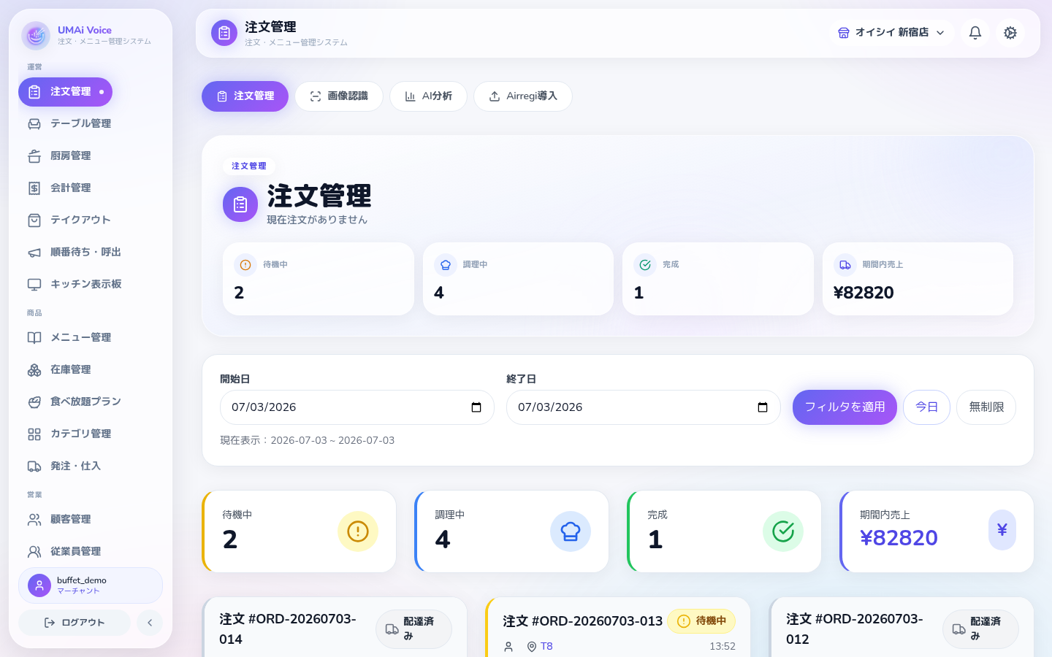
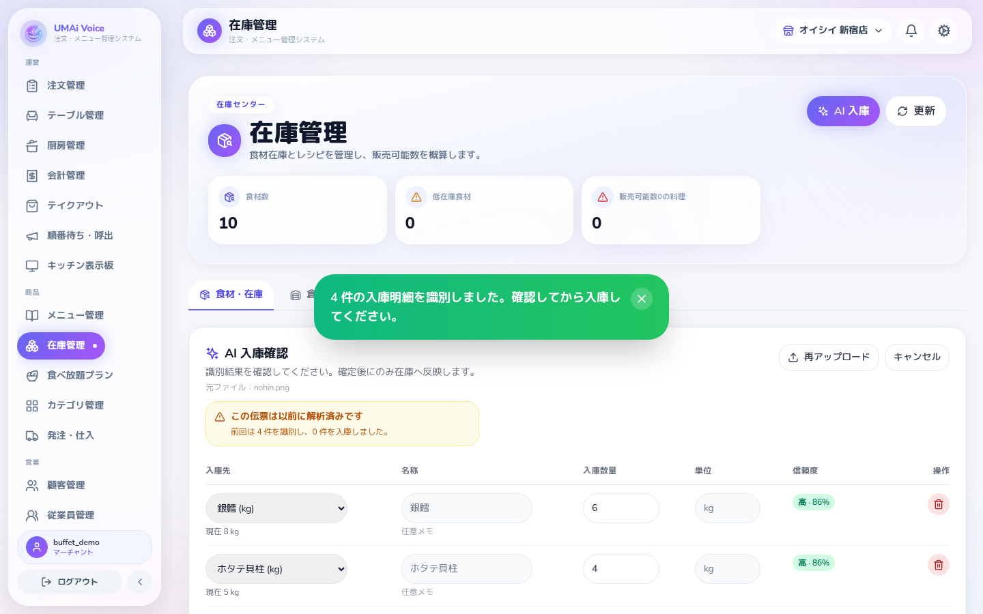
WHY NOW
人手不足の現場では、注文より「説明」が詰まりやすい
メニュー説明、外国語対応、入庫入力、会計確認が、ピークタイムの接客余力を削ります。
注文前の相談
おすすめ・辛さ・アレルギー・飲み放題など、店員が毎回説明する質問が多い。
多言語の壁
日・中・英・繁体字の案内品質を、全スタッフで揃えるのは難しい。
バックヤード入力
納品書の転記、在庫反映、請求確認が営業後の残業になりやすい。
UMAi Voice
02

Slide 3
PRODUCT OVERVIEW
UMAi Voice は接客と運営を一つにつなぐ
顧客端末、店舗オペレーション、経営管理を同じデータで連動させる飲食店向けAI基盤です。
1
顧客体験
2
店舗運営
3
経営管理
QR / 店頭タブレット
AIおすすめ・音声注文
通常注文 / 食べ放題
→
受注管理・厨房・KDS
会計確認・スマート決済
在庫・発注・AI-OCR入庫
→
BIレポート・月次分析
法人受発注・請求回収
多店舗・会員・デバイス管理
2つのAI亮点
音声AI接客：聞かれる前提のメニューへ
AI-OCR入庫：紙の納品書をそのまま在庫へ
UMAi Voice
03

Slide 4
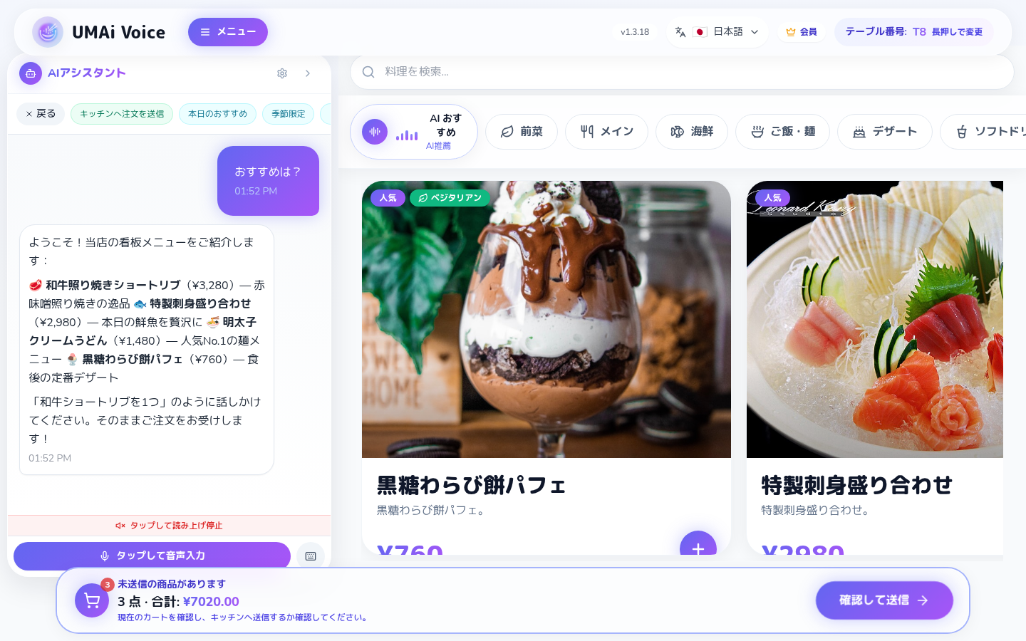
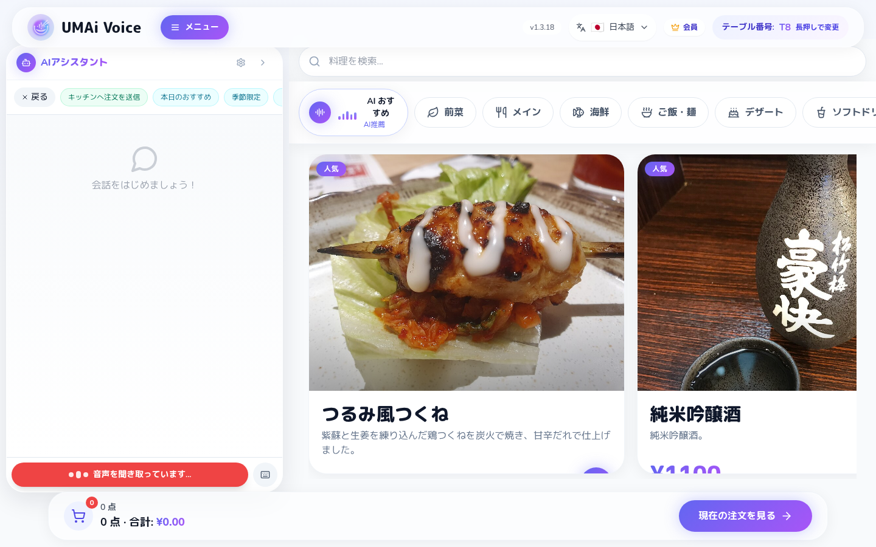
AI HIGHLIGHT 01
音声AI接客は、店員に聞く体験を画面に置き換える
顧客は声で相談し、AIがメニュー理解・おすすめ・注文確認まで支援します。
おすすめ相談、菜品検索、数量指定、TTS読み上げまでを自然な会話で扱えます。
UMAi Voice
04

Slide 5
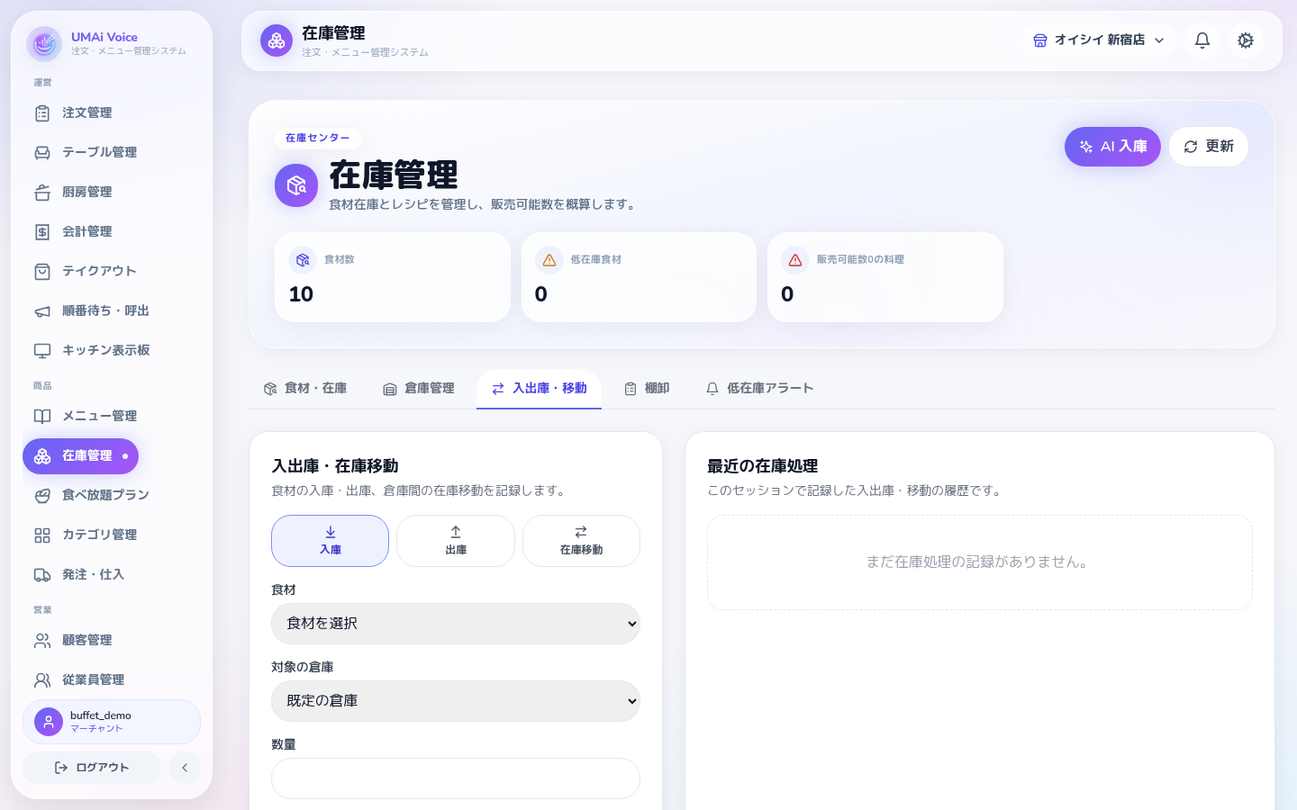
AI HIGHLIGHT 02
AI-OCR入庫は、納品書入力を確認作業に変える
紙の納品書を読み取り、品目・数量・単価を既存在庫へマッチングします。
目安：入庫30分 → 30秒 | 読取：品目・数量・単価 | 在庫：一括反映
UMAi Voice
05

Slide 6
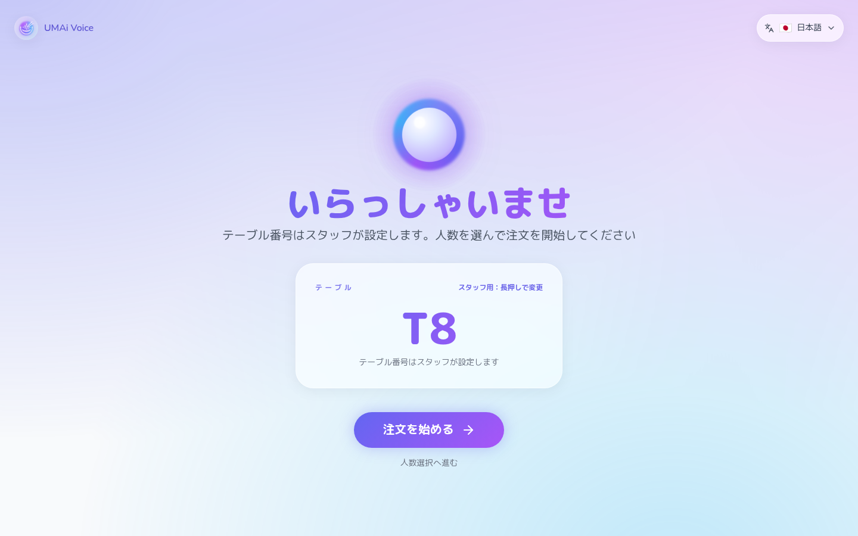
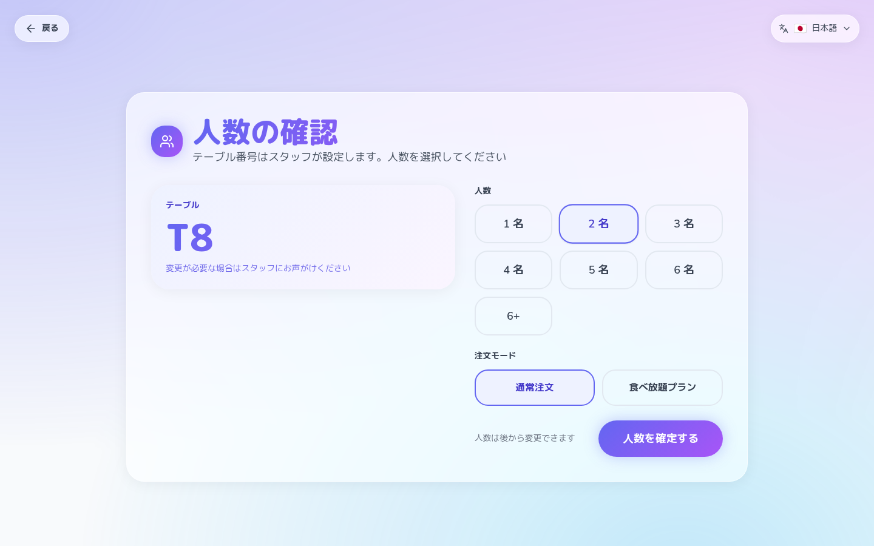
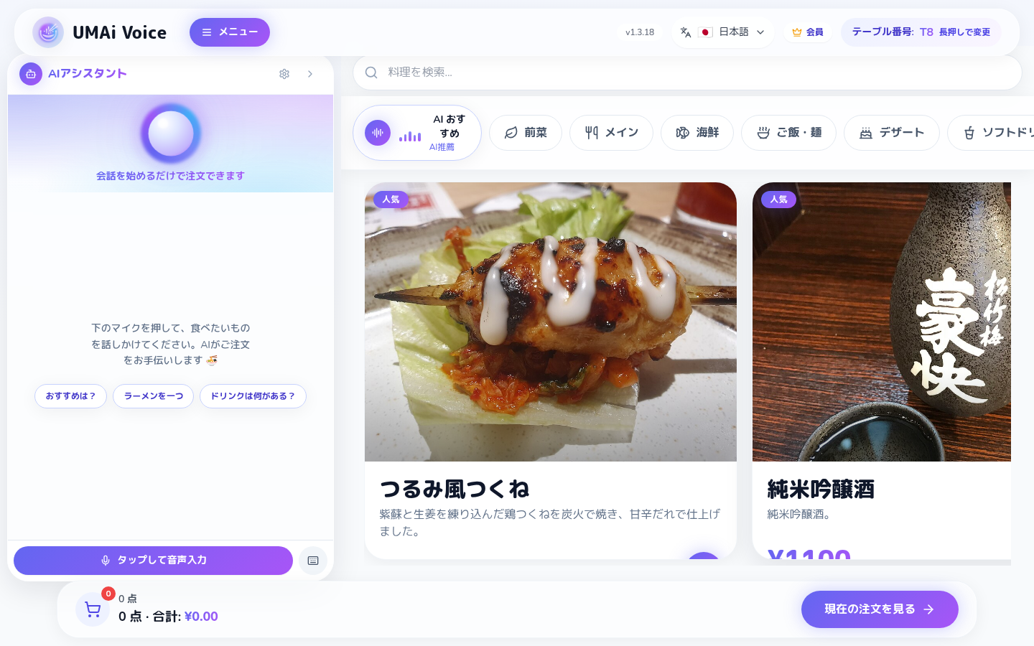
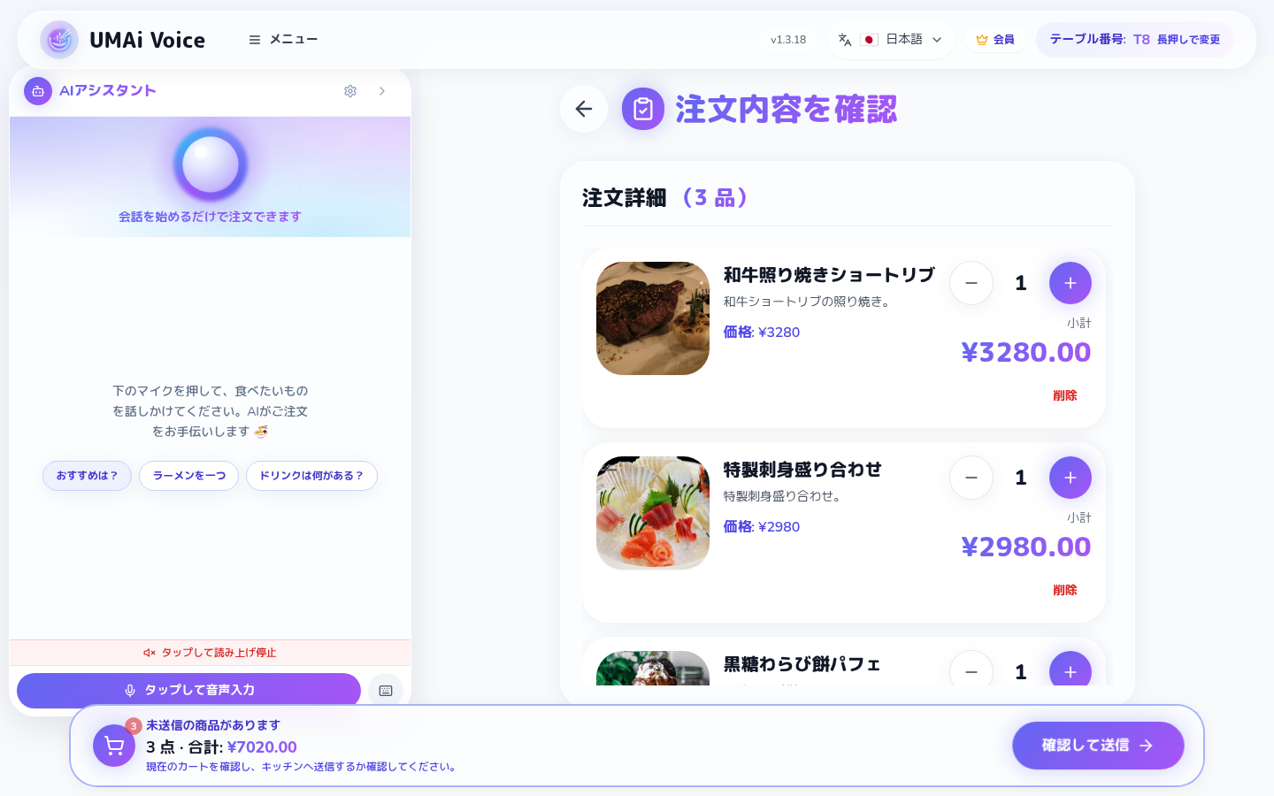
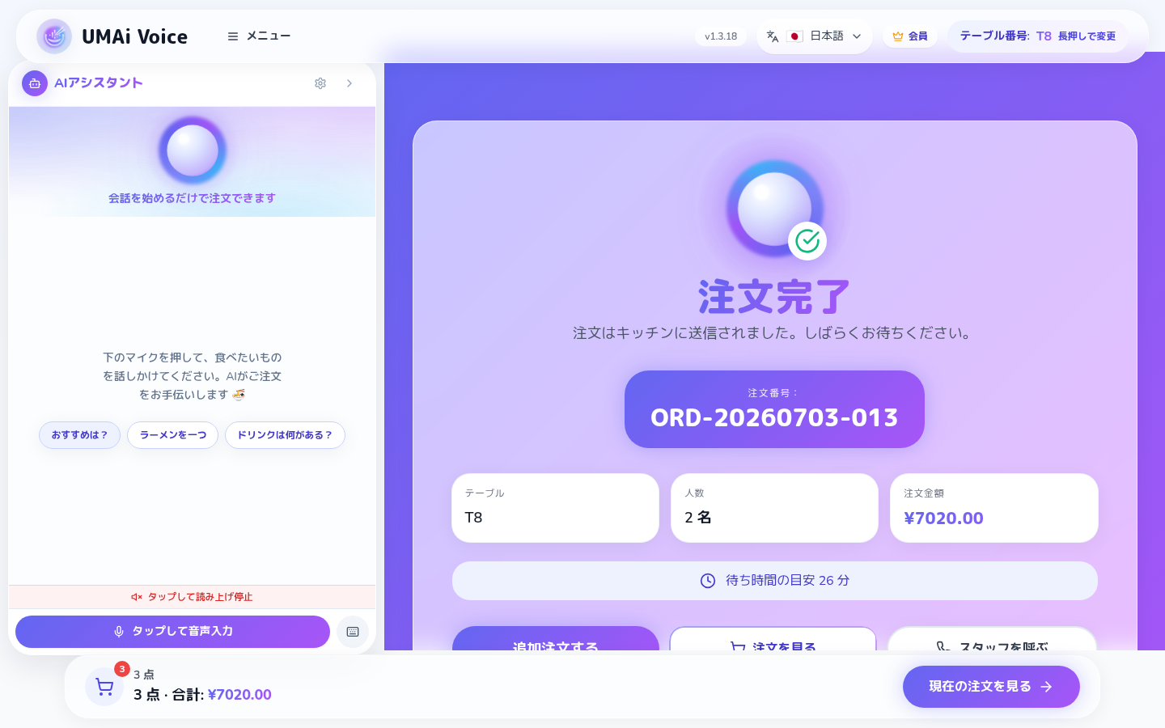
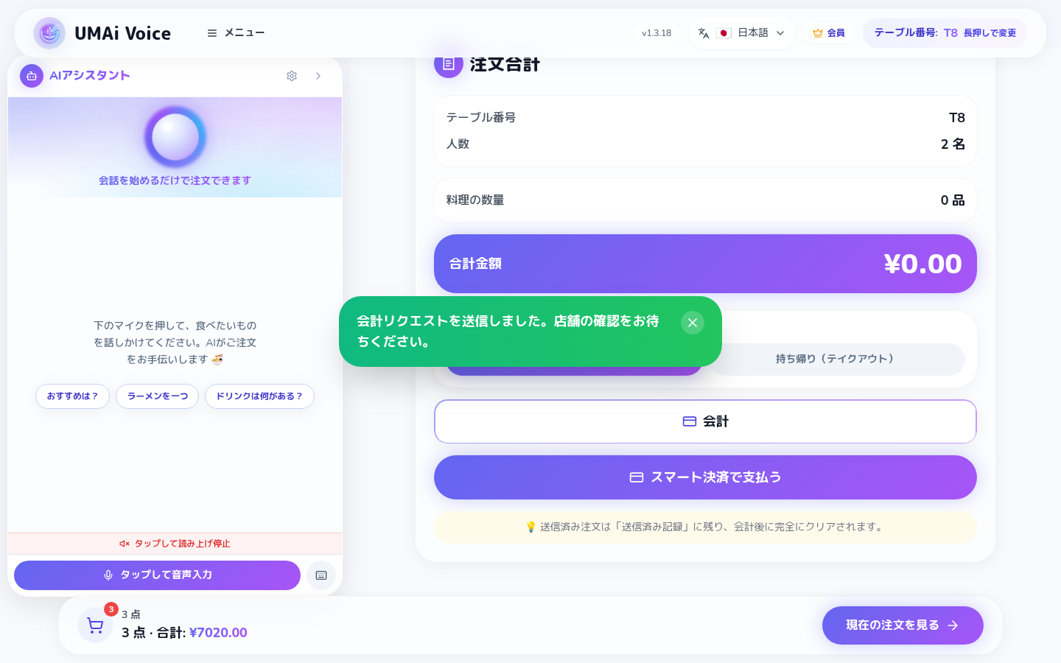
CUSTOMER FLOW
顧客はQRから注文完了まで迷わず進める
ウェルカム、人数確認、AIおすすめ、カート、注文完了、会計リクエストまでが一本の流れです。
→
→
→
→
→
入店
人数
おすすめ
カート
注文完了
会計
免安装のPWA / テーブルQR
AIおすすめと通常カテゴリを併用
追加注文と会計请求まで同じ画面
UMAi Voice
06

Slide 7
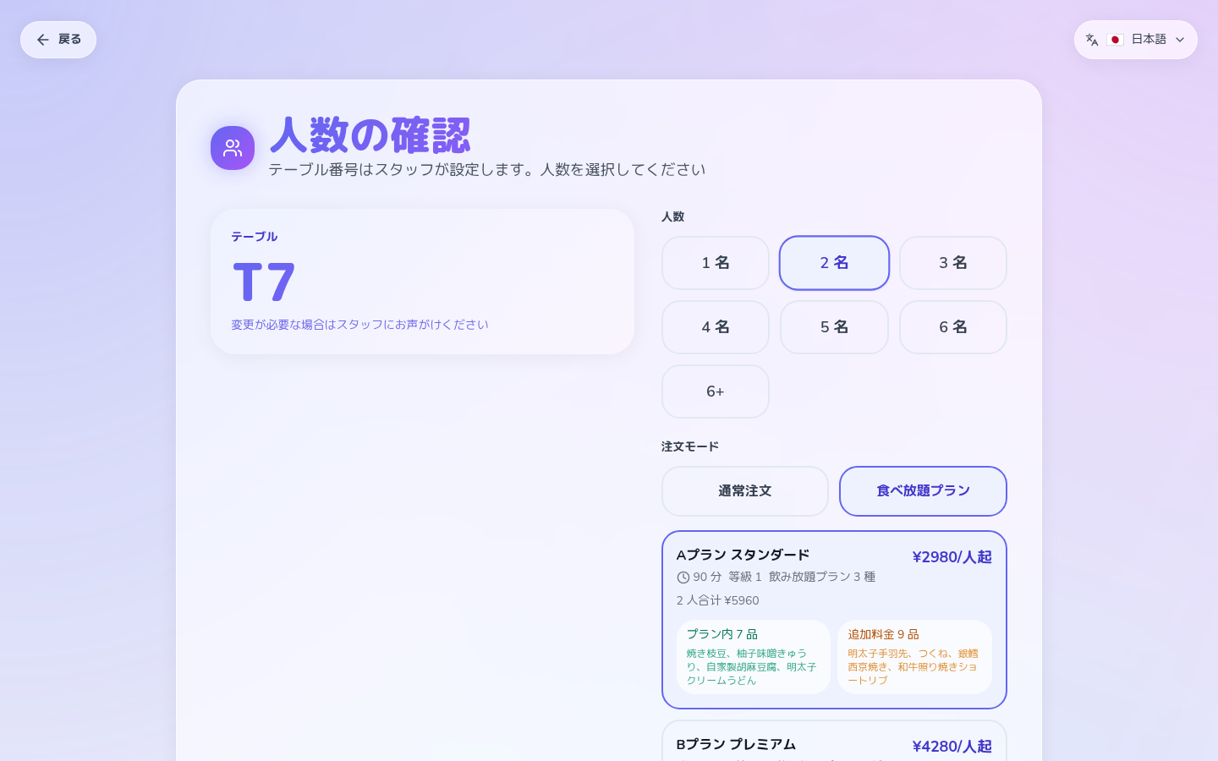
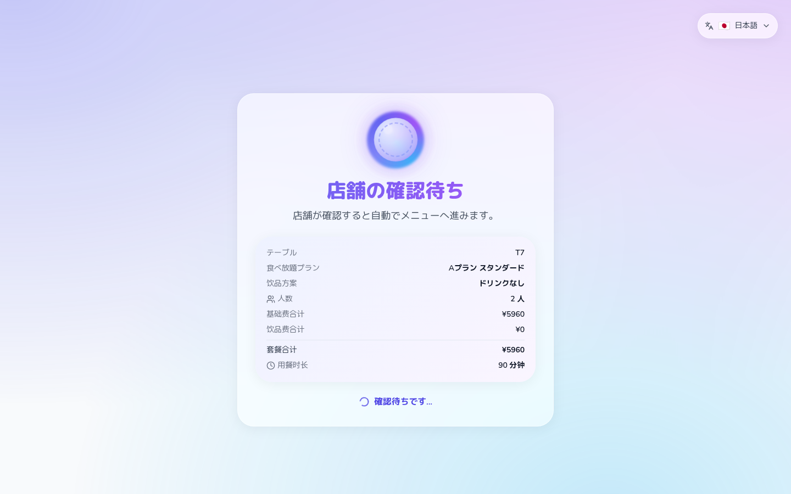
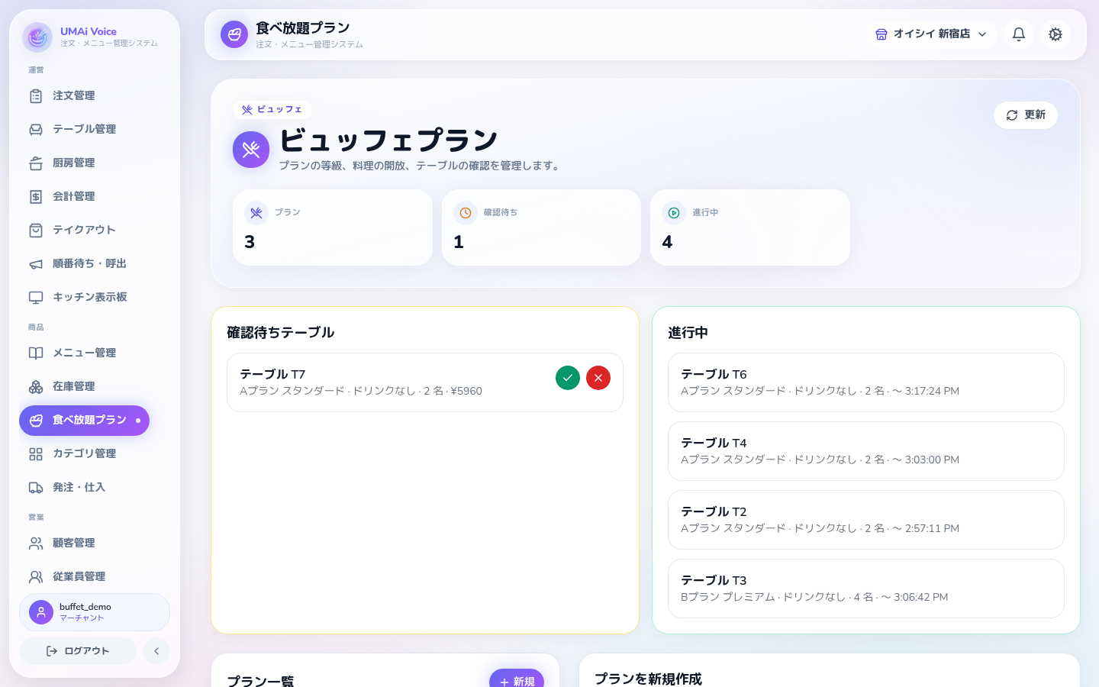
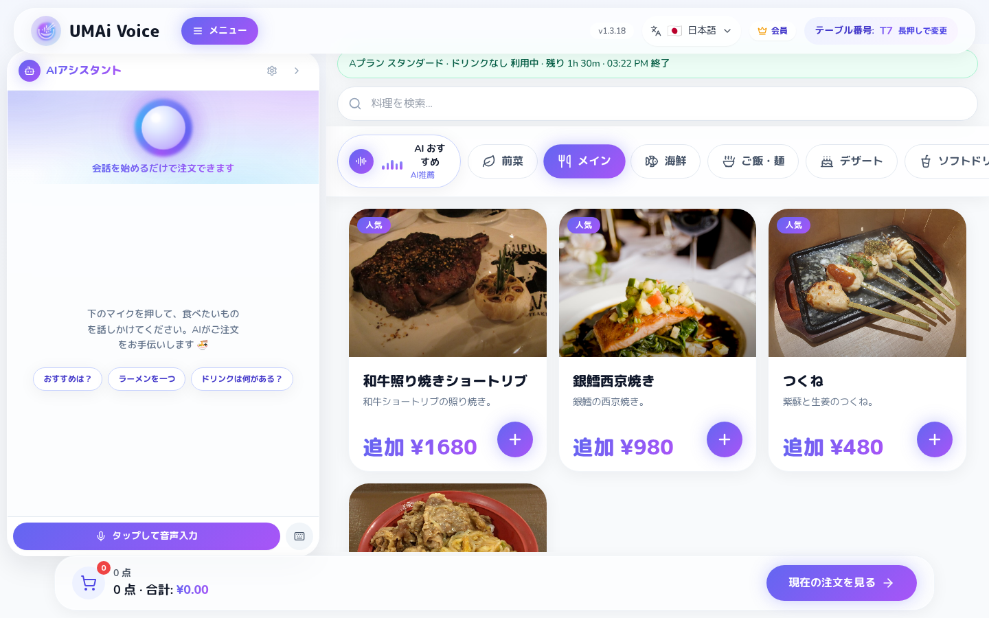
BUFFET MODE
食べ放題も、開桌承認から追加料金まで自動で扱える
套餐・飲み放題・残り時間・プラン内/追加料金を、顧客端と店舗側で同期します。
プラン選択
確認待ち
店舗承認
プラン内表示
人数×套餐単価で基礎料金を自動計上
制限時間と終了時刻を顧客端に常時表示
プラン外商品は追加料金として自然に注文可能
UMAi Voice
07

Slide 8
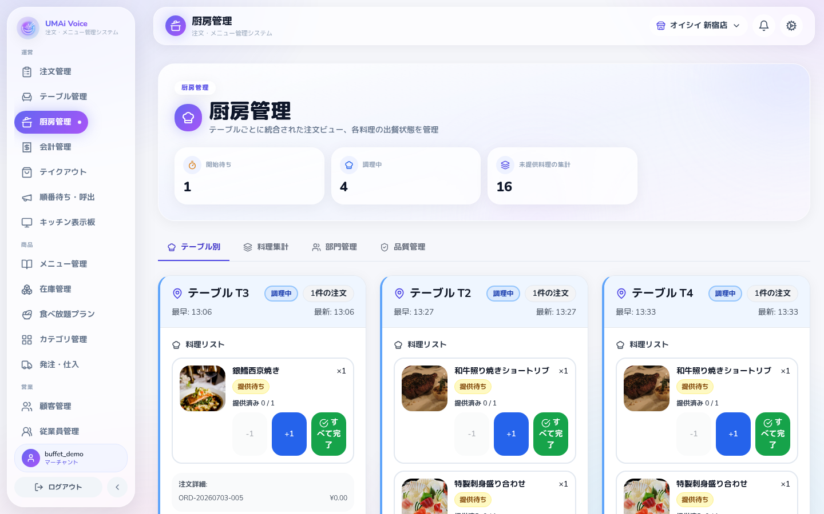
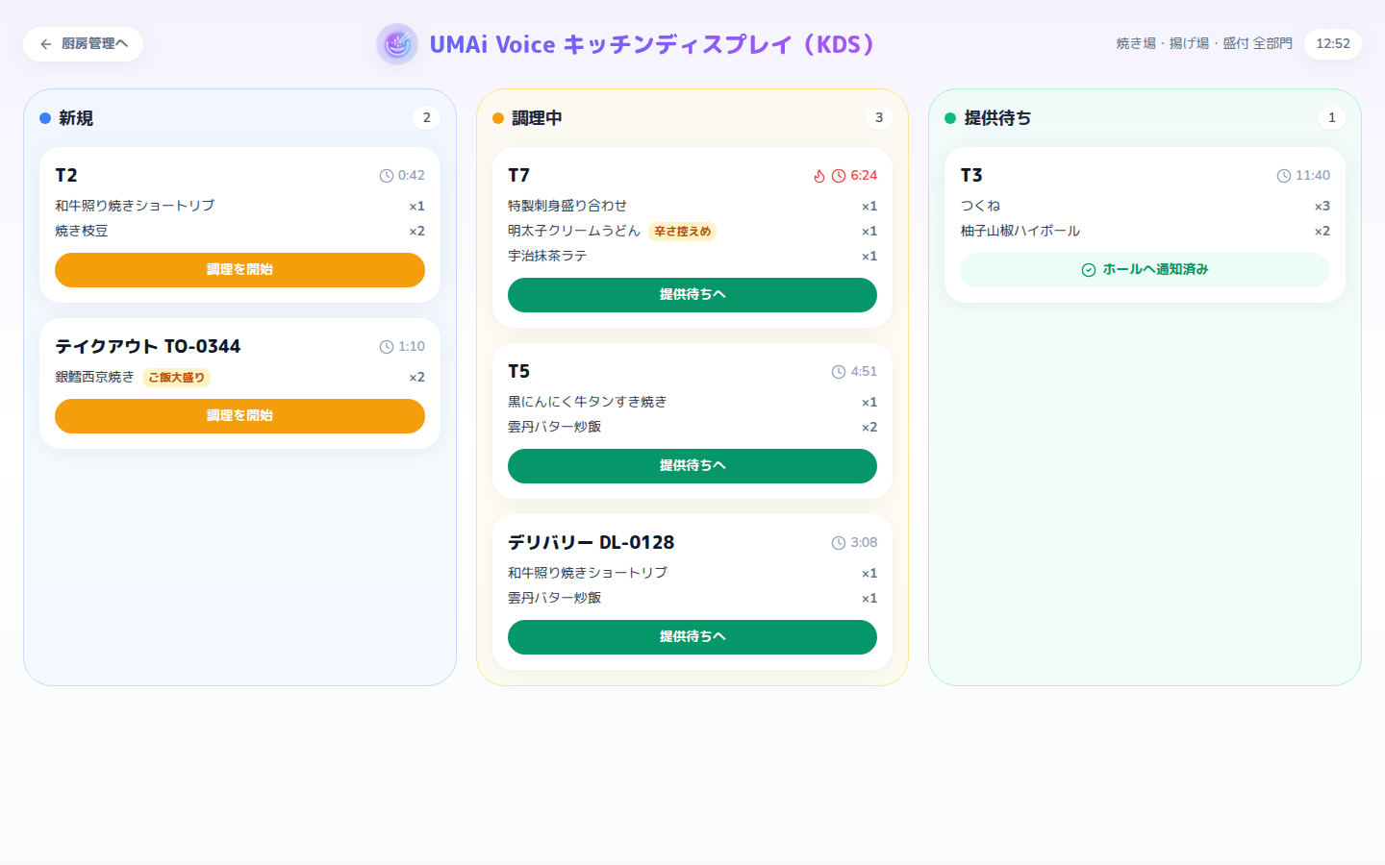
STORE OPERATION
注文は厨房とKDSへリアルタイムに流れる
受注、調理、提供待ちを同じステータスで管理し、厨房ごとの優先順位を見失いません。
待機中 → 調理中 → 完成の状態流転
テーブル別と菜品集計の両方で厨房を支援
KDS大屏で超時や備考を見逃さない
UMAi Voice
08

Slide 9
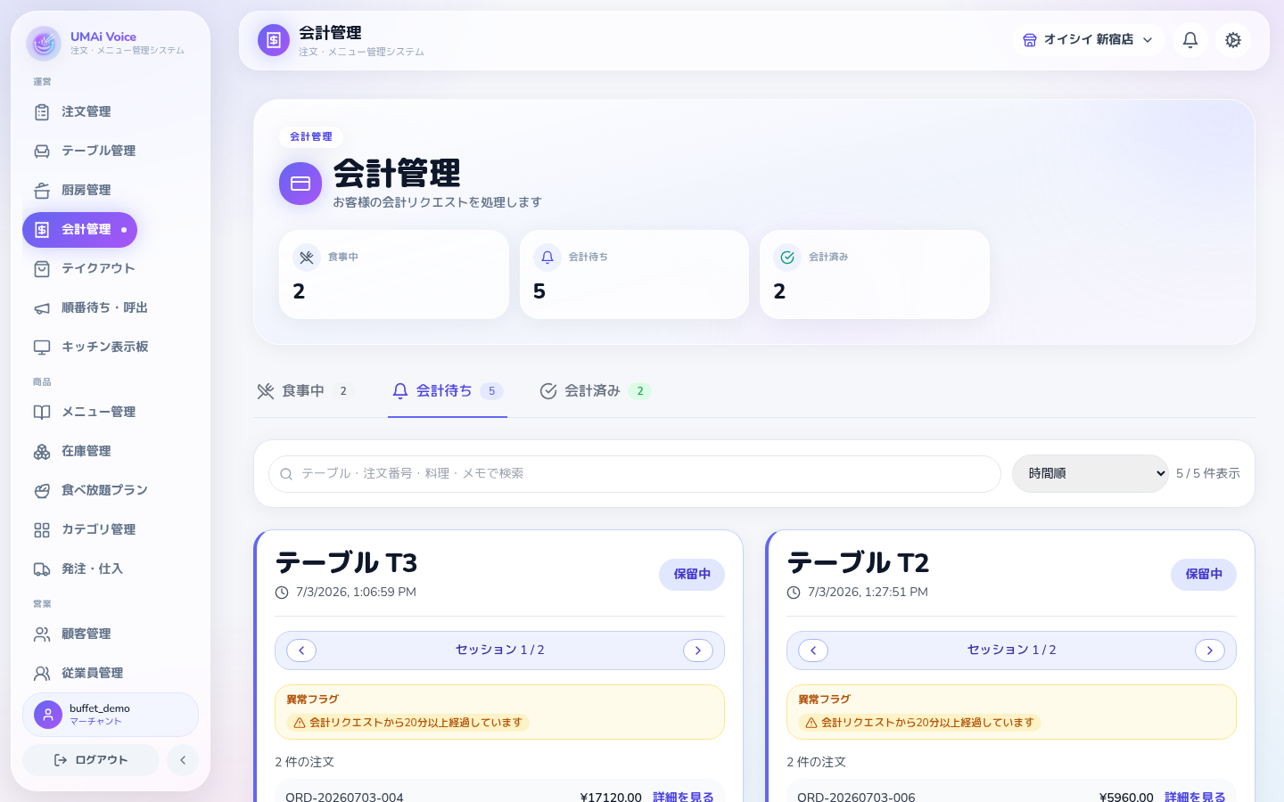
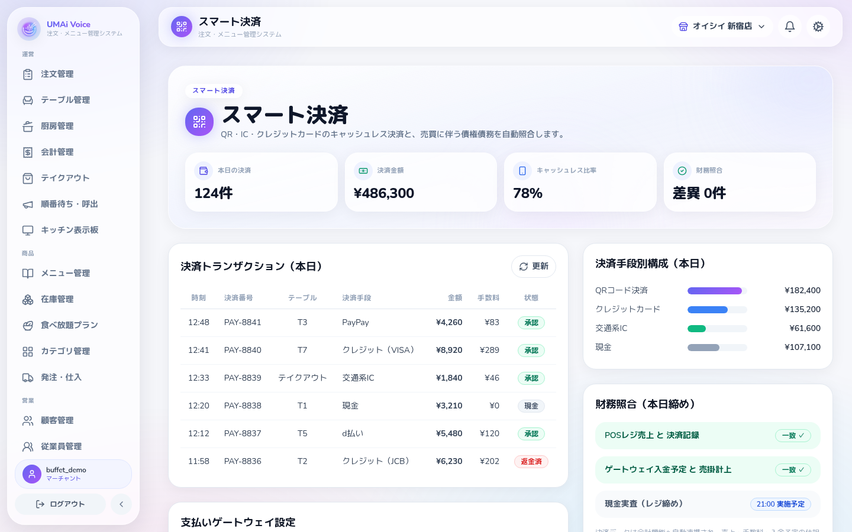
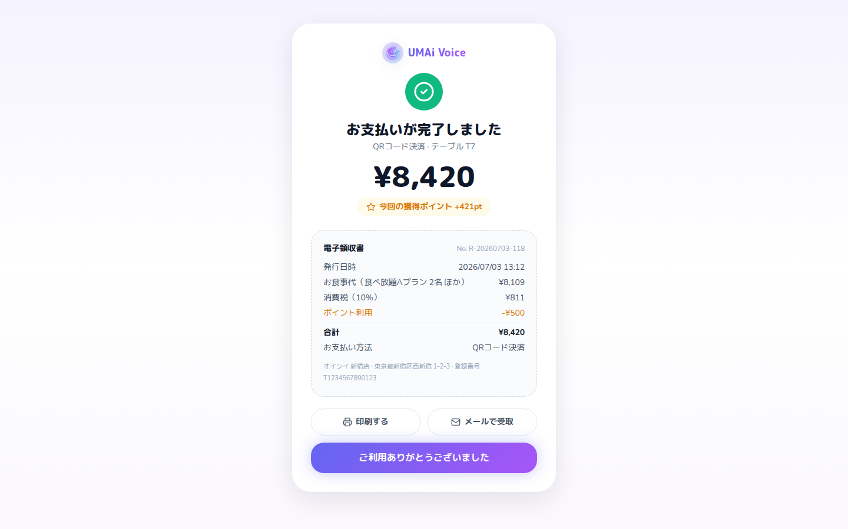
PAYMENT
会計とスマート決済まで同じ会話の延長で完結する
店舗確認、決済手段選択、電子領収書までを一体管理し、売上データを後続会計へ渡します。
会計待ち
QR / カード / IC
電子発行
店舗確認
決済台帳
領収書
桌ごとの未会計を集約
手段別の売上を記録
税額明細まで表示
UMAi Voice
09

Slide 10
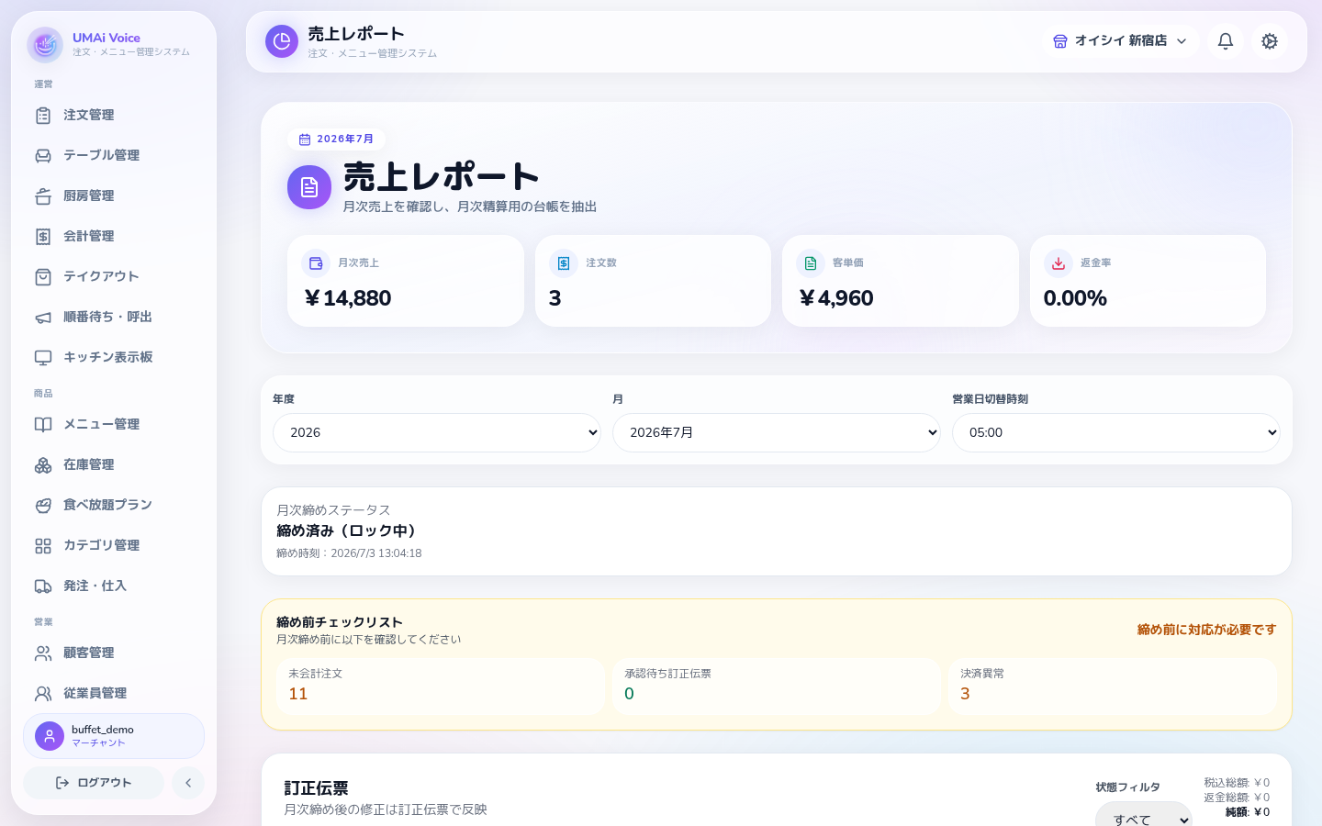
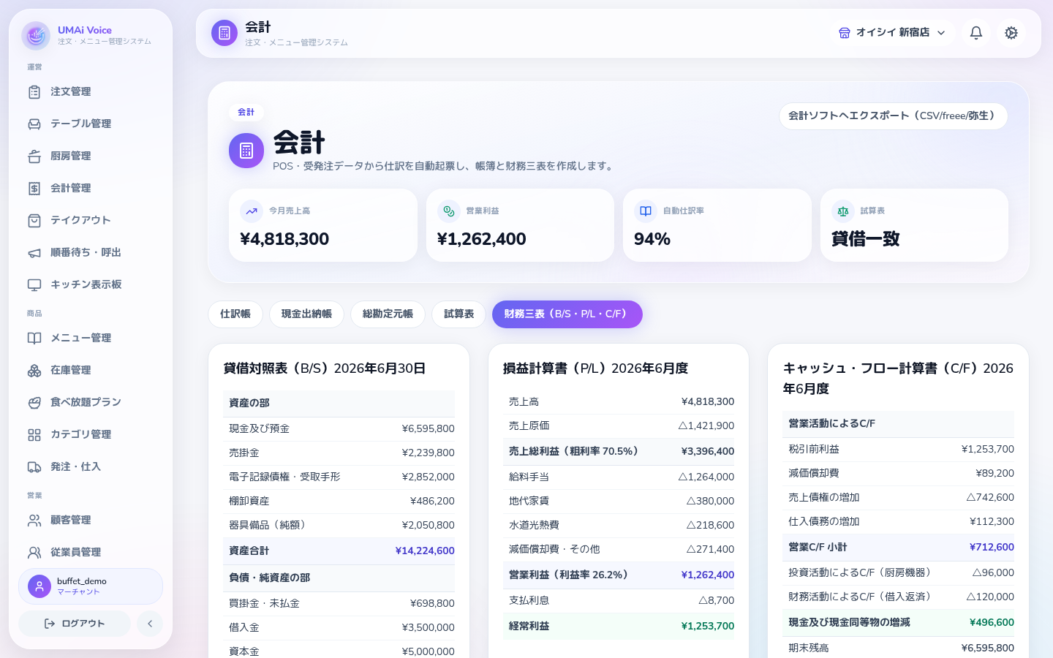
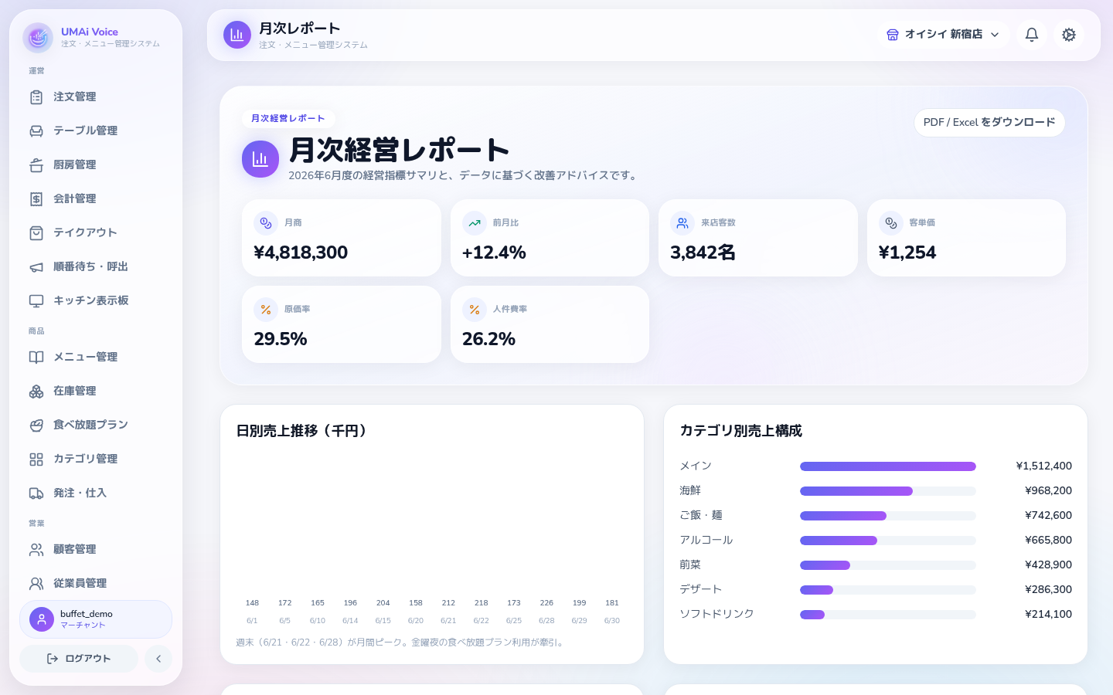
MANAGEMENT
BIと財務三表で、売上を会計判断に変える
日々の注文・会計データを、月次レポートと財務視点までつなげます。
売上・注文数・客単価・退款率を月次で把握
B/S・P/L・C/F まで自動生成の設計
多店舗比較で、店長会議の材料をすぐ出せる
UMAi Voice
10

Slide 11
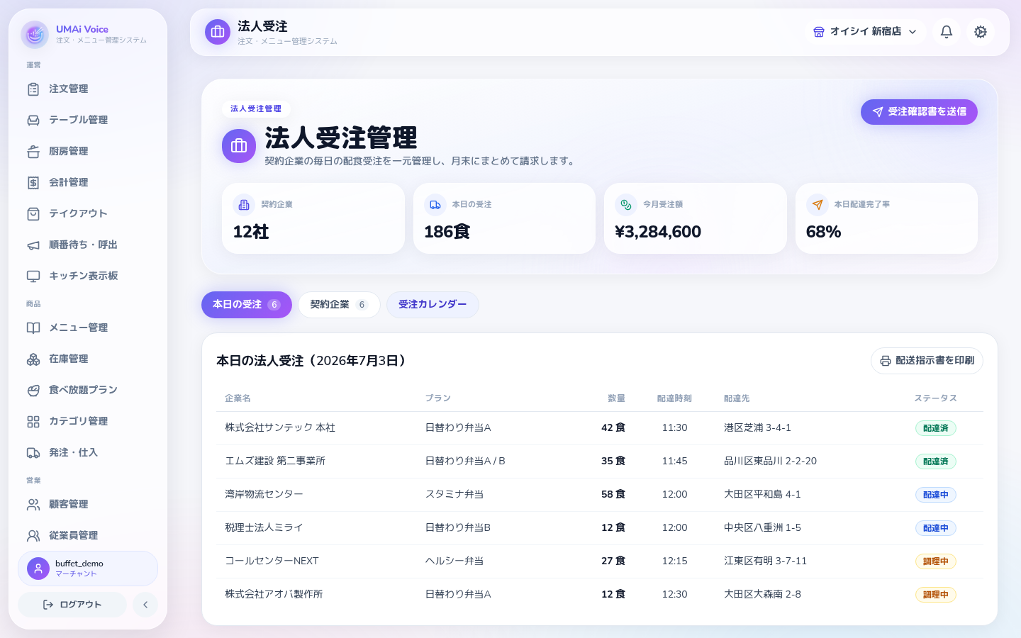
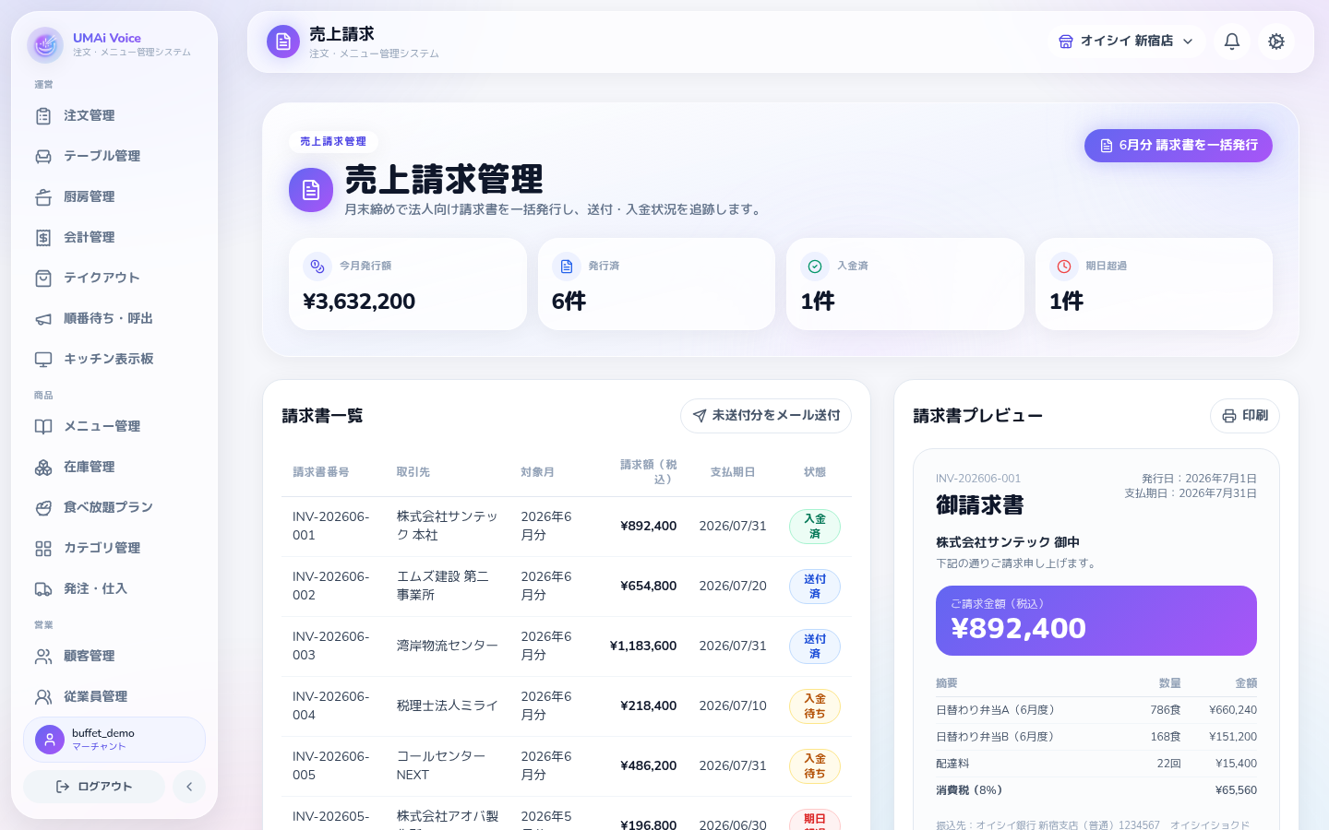
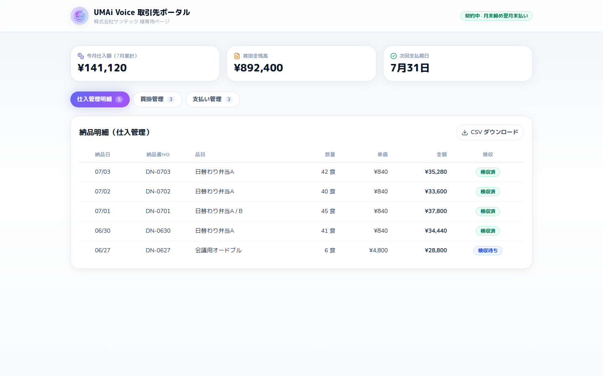
B2B / PORTAL
法人受発注と取引先ポータルでB2Bの請求負担を減らす
弁当受注、売上請求、取引先ポータルを同じ実績データでつなぎます。
法人注文の数量・配達先・状態を一括管理
月末請求と領収書発行まで連動
取引先側も仕入・買掛・支払を確認可能
UMAi Voice
11

Slide 12
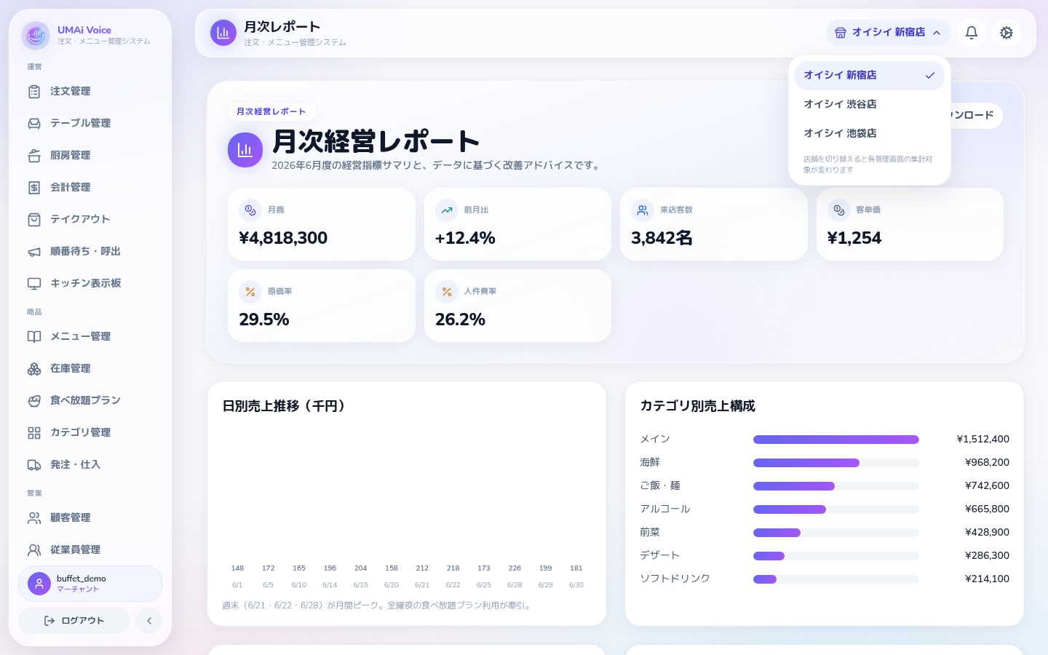
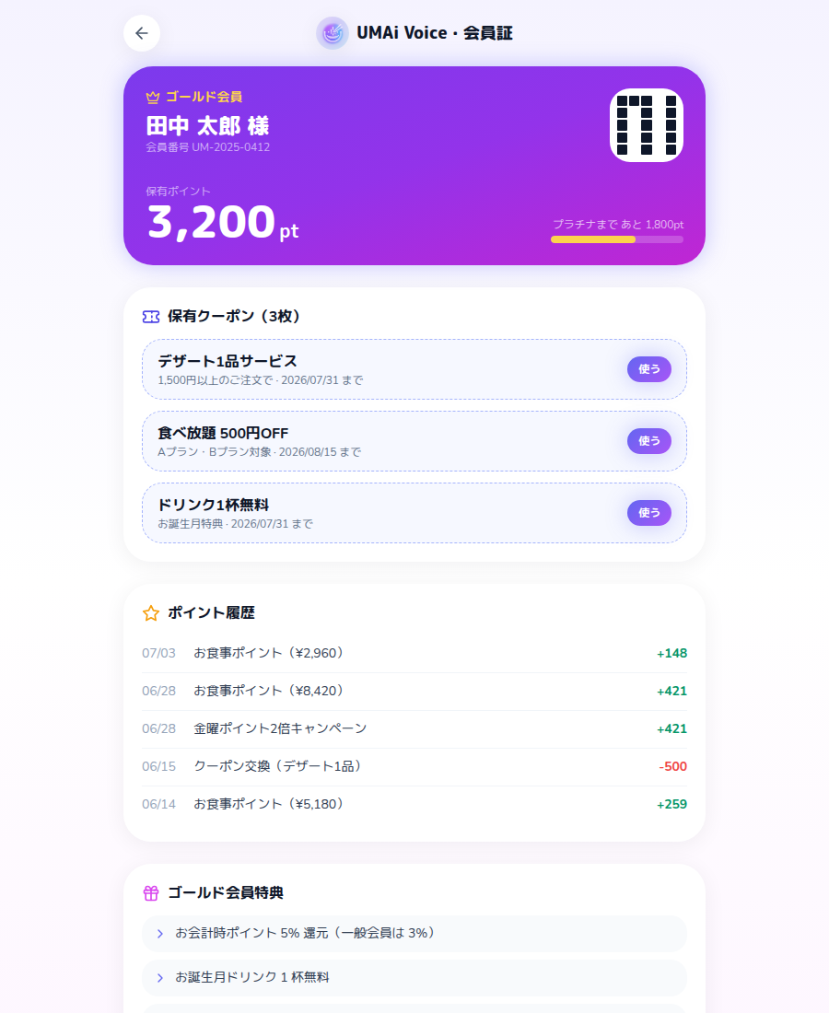
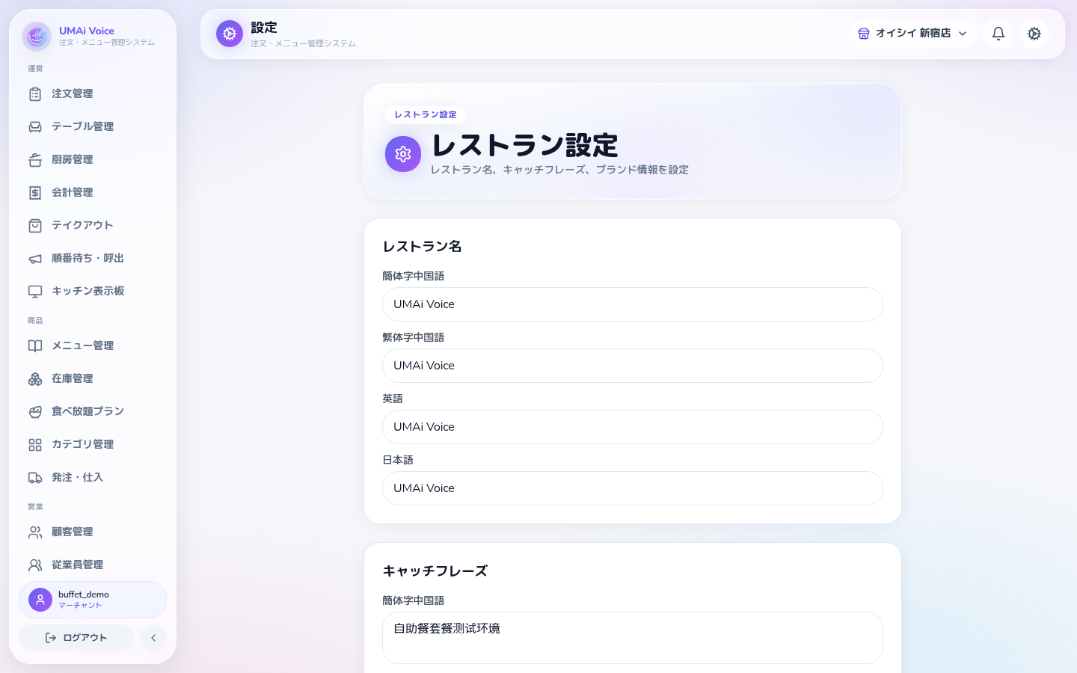
SCALABILITY
多店舗・会員・多言語が標準で広がる
単店の注文端末から始めても、会員管理、多店舗切替、4言語対応まで拡張できます。
日本語
简体中文
繁體中文
English
UMAi Voice
12

Slide 13
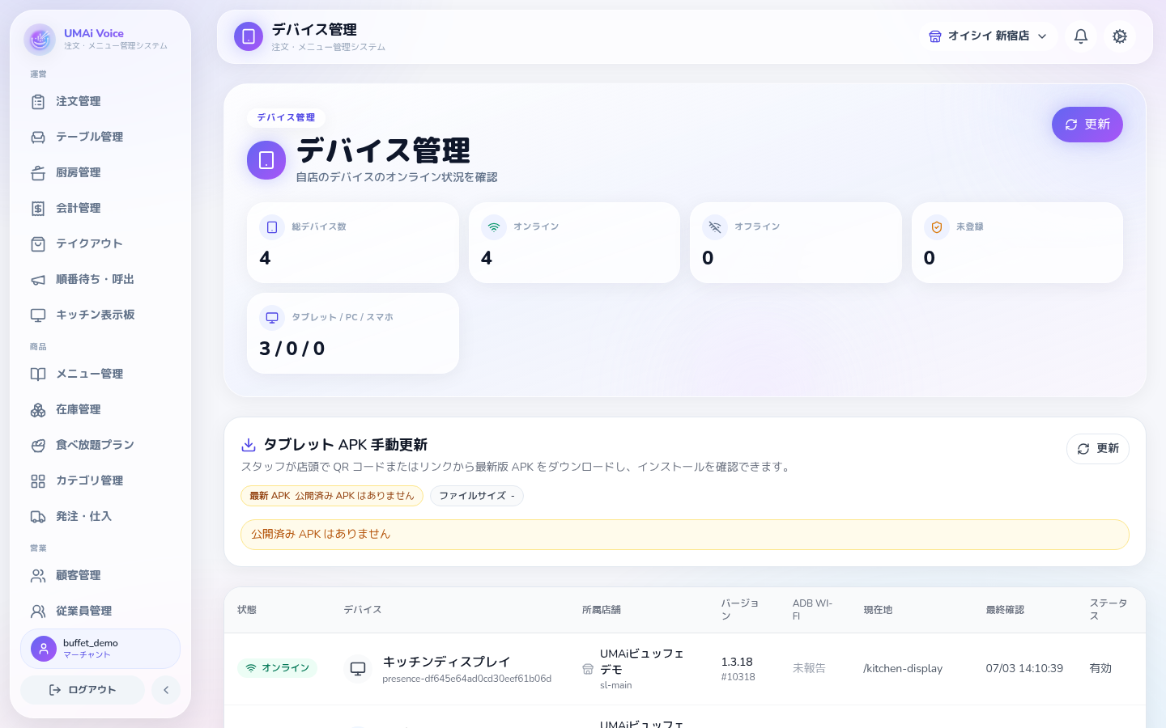
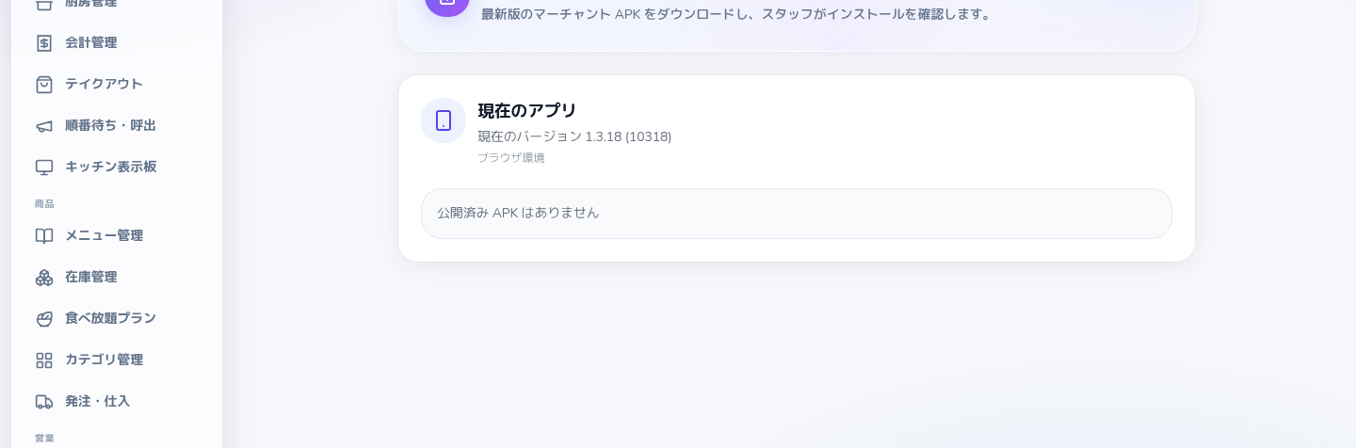
TECH / SECURITY
現場運用に耐える技術基盤を前提にしている
PWA、リアルタイム通信、AIエンジン抽象化、端末管理まで、店舗導入に必要な層を押さえています。
フロント
React 18 / Vite / Tailwind CSS / PWA
バックエンド
Node.js / Express / Prisma / PostgreSQL
リアルタイム
Socket.IO による注文・会計・承認イベント
AI連携
OpenAI / Anthropic / Ollama / Mock を切替可能
運用
Docker Compose / nginx / デバイス管理 / OTA
UMAi Voice
13

Slide 14
EXPECTED IMPACT
導入効果は、接客時間とバックヤード入力を同時に削る
注文前の説明、外国語対応、入庫転記をAIに寄せることで、スタッフは料理と接客品質に集中できます。
30分→30秒
4言語
リアルタイム
AI-OCR入庫
対応言語
注文連携
納品書転記の目安を大幅短縮
日・简・繁・英で顧客案内
顧客端・厨房・会計が同期
店員の「説明待ち」と事務の「入力待ち」を減らし、ピークタイムの回転と営業後作業の両方を改善します。
UMAi Voice
14

Slide 15
START SMALL
まずはオイシイ新宿店の一連業務から小さく始められる
導入は注文端末から、運用が固まったら厨房・会計・入庫・BIへ広げられます。
1
AIメニューを公開
2
厨房・会計へ連携
3
入庫・BIへ拡張
QR / タブレットで通常注文とAI音声接客を開始。多言語案内を同時に標準化します。
受注管理、厨房管理、KDS、会計確認をつなぎ、注文後のオペレーションを安定させます。
AI-OCR入庫、在庫、月次レポート、法人請求を加え、店舗全体のデータ化を進めます。
UMAi Voice
15

Slide 16
UMAi Voice
飲食店向けAI音声接客アシスタント
会話するメニューから、注文・厨房・会計・入庫・経営管理まで。
デモ・導入相談受付中
東田AI株式会社

